Slide 1
Fizika
9-sinf
Laboratoriya ishi №4
Mavzu: Havoning nisbiy namligini aniqlash.
O‘qituvchi:
Toshkent shahar Uchtepa tumani 287-maktab fizika fani o‘qituvchisi
Xo‘jayeva Maxtuma Ziyatovna.

Slide 2
Dars rejasi
Laboratoriya ishini bajarishda texnika xavfsizligi qoidalari bilan tanishish
Laboratoriya ishini bajarishda kerakli bo‘lgan jihozlar bilan tanishish
Laboratoriya ishini tajribada ko‘rsatish

Slide 3
Ishning maqsadi
Havoning namligini tajribada aniqlashni o‘rganish.
Kerakli jihozlar
Avgust psixrometri (yoki ikkita bir xil termometr), suv solinadigan idish va doka.

Slide 4
Ishni bajarish tartibi
1. Psixrometr idishchasiga suv soling va 4-5 daqiqa kuting.
2. Quruq va ho‘l termometrlar ko‘rsatishlarini yozib oling.
3. Quruq va ho‘l termometrlarning ko‘rsatishlarining farqini hisoblang. $∆t=t−t_{h}$
4. Psixrometrik jadvaldan quruq termometrning $t$ ko‘rsatishiga va $∆t$ ga mos kelgan nisbiy namlikni belgilang.
5. Jadvaldan foydalanib xonadagi absolyut namlikni aniqlang.

Slide 5
6. Tajriba natijalarini jadvalga yozing.

Slide 6
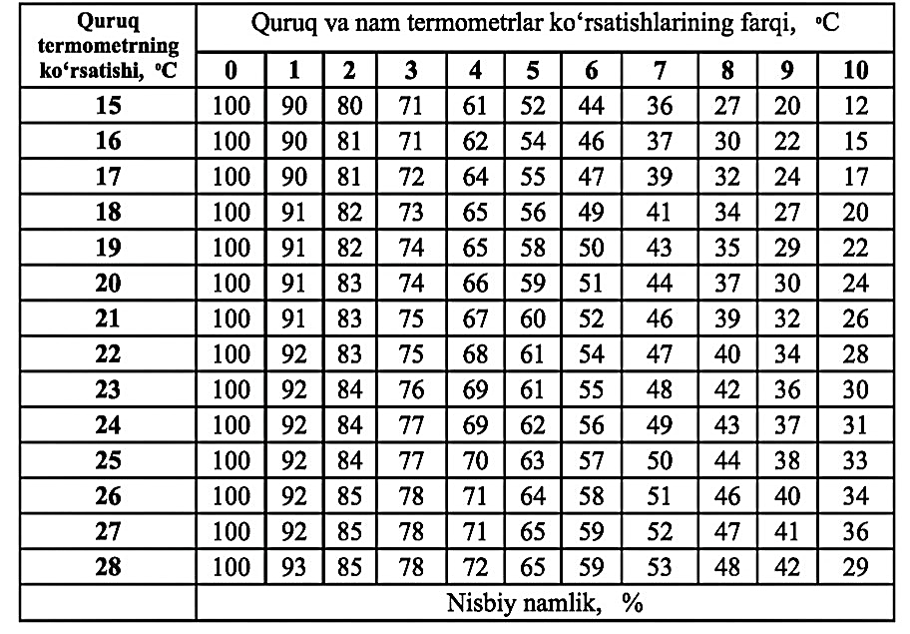
Psixrometrik jadval

Slide 7
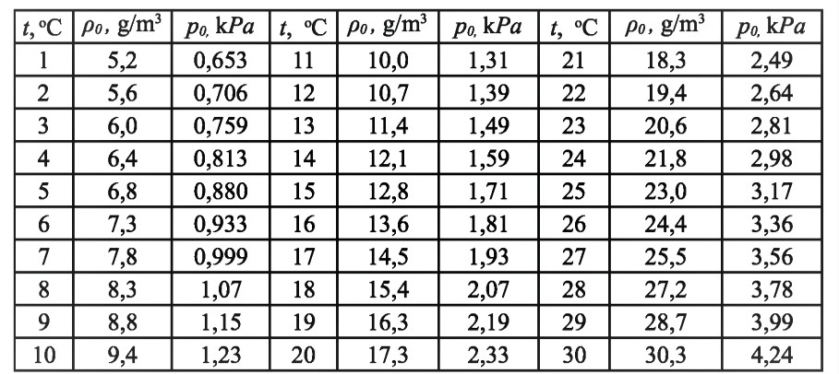
Absolyut namlikni aniqlash jadvali

Slide 8
Mustaqil bajarish uchun topshiriqlar
1. Mavzuga oid savollarga javob yozing. (124-bet)
2. Laboratoriya ishi natijalarini tahlil qiling va xulosa yozing.

